Slide 1


USER MANUAL DOCUMENT
Module - Pravesh Application
Prepared By: CHANDRU
Team: Catnip Infotech Private Limited
Version: v1.0 | Last Updated: 29/09/2025

Slide 2
Important Note:
All entries made in the Pravesh Application are referenced throughout the automation process. If any field is missed, mismatched, or entered incorrectly, it will impact subsequent processes such as Gate Entry, GRR, Dock, and MDR, as all these processes are interdependent. Therefore, every field must be filled accurately without discrepancies.

Slide 3
महत्वाची नोंद:
प्रवेश अप्लिकेशनमध्ये केलेल्या सर्व नोंदींचा संपूर्ण ऑटोमेशन प्रक्रियेत संदर्भ घेतला जातो. कोणतेही क्षेत्र (फील्ड) वगळले, चुकीचे भरले किंवा चुकीची माहिती दिली असल्यास Gate Entry, GRR, Dock आणि MDR यांसारख्या पुढील प्रक्रियांवर त्याचा थेट परिणाम होतो, कारण या सर्व प्रक्रिया एकमेकांवर अवलंबून आहेत. त्यामुळे प्रत्येक फील्ड अचूक व त्रुटीविरहित भरले जाणे अत्यंत आवश्यक आहे.

Slide 4
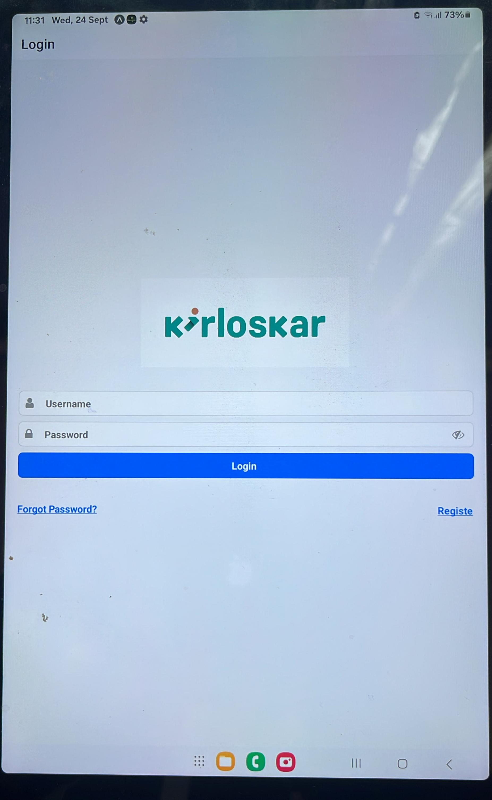
STEP 1 - Login Page
Username Field: Enter your registered username.
Password Field: Enter your password.
Login Button: Tap to access the system.
Forgot Password? Resets your password.
Register: Opens registration screen for new users.

Slide 5
लॉगिन पेज :
Username Field: आपले नोंदणीकृत युजरनेम प्रविष्ट करा.
Password Field: आपला पासवर्ड प्रविष्ट करा.
Login Button: सिस्टममध्ये प्रवेश करण्यासाठी टॅप करा.
Forgot Password?: पासवर्ड रीसेट करण्यासाठी वापरा.
Register: नवीन वापरकर्त्यांसाठी नोंदणी स्क्रीन उघडते.

Slide 6
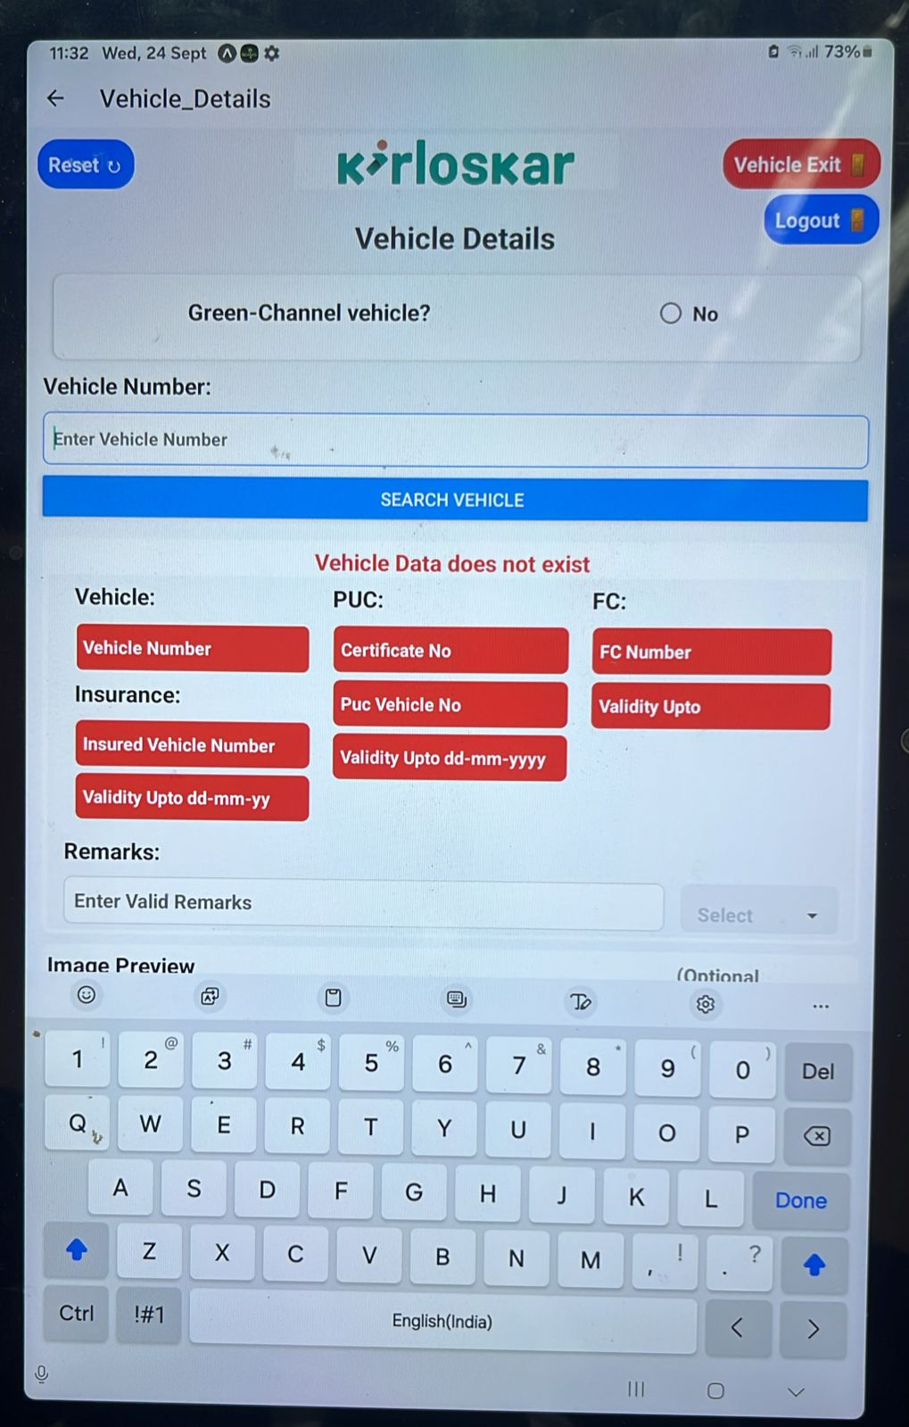
Vehicle Details Page:
  Green Channel Vehicle?
    Toggle (Yes/No) to mark the vehicle as eligible for quick entry (typically pre- approved vehicle).
  Vehicle Number Input
    Field to enter the vehicle registration number then hit search.
If Vehicle data exists:
  All fields will be automatically populated including PUC certificate details and validity dates.
If Vehicle data does NOT exist:
  Upload Required Documents
    PUC, Insurance, and FC certificate images can be uploaded using the respective upload buttons.
  Extract Data Using OCR
    Click the GET OCR button to auto-extract data from uploaded images.

Slide 7
Vehicle Details Page (वाहन तपशील पृष्ठ)
Green Channel Vehicle?
येस/नो टॉगल वापरून वाहन ग्रीन चॅनेलसाठी (त्वरित प्रवेशासाठी) पात्र आहे की नाही हे निवडा. (हे सामान्यतः पूर्व-मंजूर वाहनांसाठी लागू असते.)
Vehicle Number Input
वाहनाचा नोंदणी क्रमांक प्रविष्ट करा आणि Search वर क्लिक करा.
If Vehicle data exists:
(वाहनाची माहिती आधीपासून उपलब्ध असल्यास):
सर्व फील्ड आपोआप भरली जातील, ज्यामध्ये PUC प्रमाणपत्र तपशील आणि वैधता तारीख यांचा समावेश असेल
If Vehicle data does NOT exist:
(वाहनाची माहिती उपलब्ध नसेल तर):
Upload Required Documents
PUC, Insurance आणि FC प्रमाणपत्रांच्या प्रतिमा संबंधित Upload बटणांचा वापर करून अपलोड करा.
Extract Data Using OCR
अपलोड केलेल्या प्रतिमांमधून माहिती आपोआप मिळवण्यासाठी GET OCR बटणावर क्लिक करा.

Slide 8
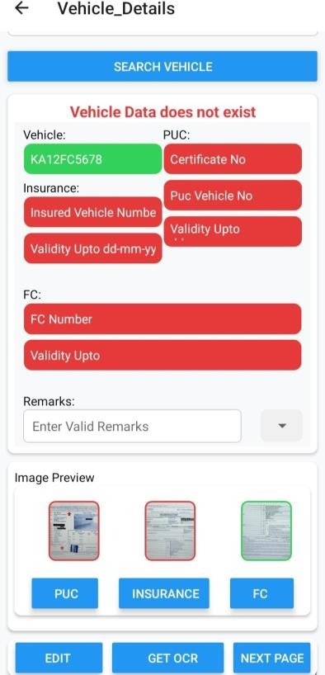
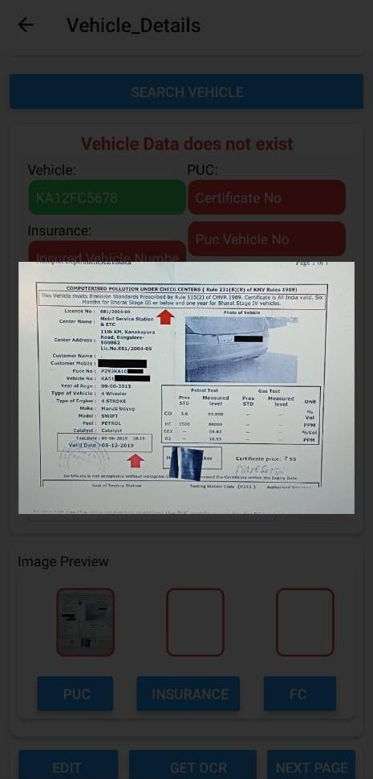
Edit if Data is Incorrect or Missing
  If the extracted data is incorrect or incomplete, click the EDIT button to manually enter correct details.
Enter Valid Remarks
  Add notes in the Remarks field — especially important for expired documents, mismatches, or missing values.
Preview Uploaded Images
  Uploaded images will be shown in preview boxes for user confirmation.
Advantages of Vehicle Details Page :
Ensures only vehicles with valid documents.
Streamlines document capture using OCR and image uploads.
Allows manual override when OCR fails.
Enables complete digital traceability.

Slide 9
माहिती चुकीची किंवा अपूर्ण असल्यास संपादन करा
जर OCR द्वारे मिळालेली माहिती चुकीची किंवा अपूर्ण असेल, तर EDIT बटणावर क्लिक करून योग्य माहिती मॅन्युअली प्रविष्ट करा.
योग्य टीप/Remarks प्रविष्ट करा
Remarks फील्डमध्ये आवश्यक नोंदी करा — विशेषतः दस्तऐवज कालबाह्य असल्यास, माहिती जुळत नसल्यास किंवा काही मूल्ये उपलब्ध नसल्यास.
अपलोड केलेल्या प्रतिमांचे पूर्वावलोकन
अपलोड केलेल्या प्रतिमा वापरकर्त्याच्या पुष्टीसाठी प्रीव्ह्यू बॉक्समध्ये दर्शविल्या जातील.
(Vehicle Details Page चे फायदे):
केवळ वैध दस्तऐवज असलेल्या वाहनांना प्रवेश सुनिश्चित करतो.
OCR आणि प्रतिमा अपलोडच्या मदतीने दस्तऐवज कॅप्चर प्रक्रिया सोपी होते.
OCR ने माहिती योग्यरीत्या न मिळाल्यास मॅन्युअल एडिट करण्याची सुविधा देते.
संपूर्ण डिजिटल ट्रेसिबिलिटी सक्षम करते.

Slide 10
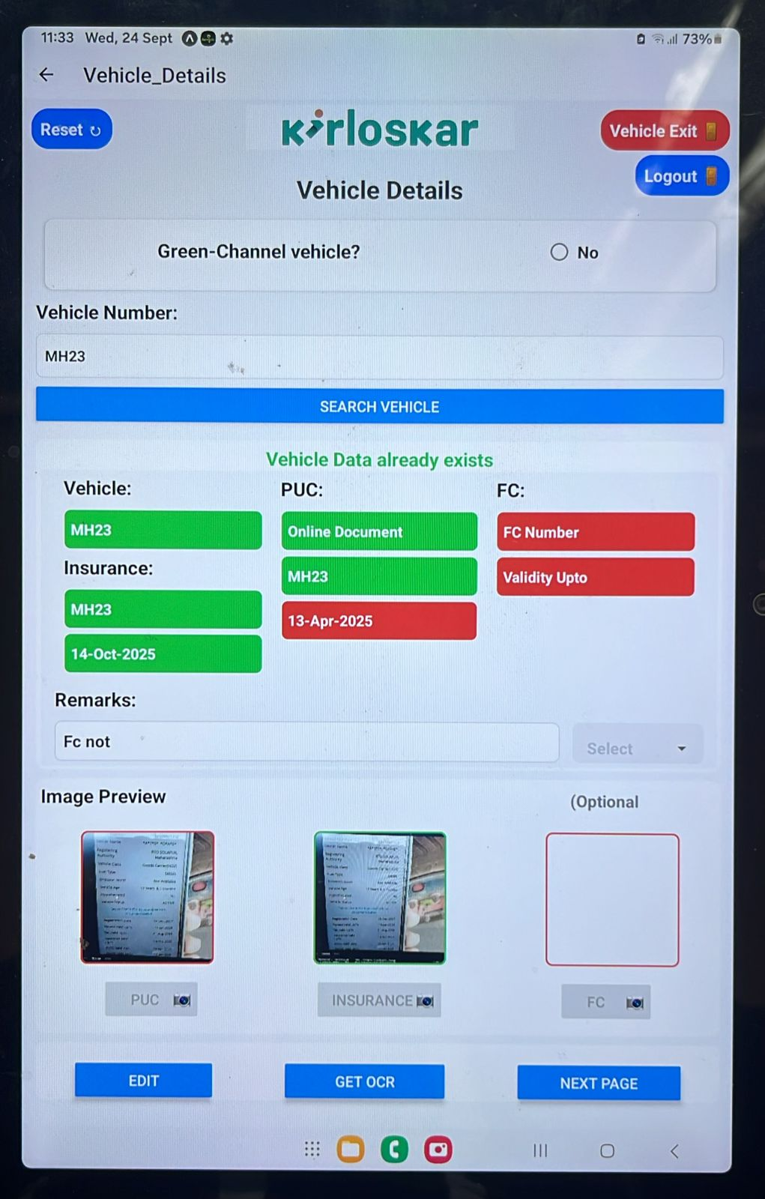
Vehicle data exists:
If the vehicle already exists in the system, the application will automatically retrieve and display the previously entered data (Green). The user can review and verify these details for accuracy. Additionally, the system will highlight any document validity errors (such as expired certificates), enabling the user to take corrective action before proceeding further(Red).
Once the details have been confirmed, the user can enter any necessary remarks in the provided field. After completing this step, the user should click the Next Page button to continue with the process.

Slide 11
Vehicle data exists:
(वाहनाची माहिती आधीपासून अस्तित्वात असल्यास):
जर वाहनाची माहिती सिस्टममध्ये आधीच उपलब्ध असेल, तर अ‍ॅप्लिकेशन पूर्वी प्रविष्ट केलेली सर्व माहिती (हिरव्या रंगात) आपोआप प्राप्त करून दर्शवेल. वापरकर्ता ही माहिती तपासून तिची अचूकता सुनिश्चित करू शकतो.
याशिवाय, प्रणाली कोणत्याही दस्तऐवजाशी संबंधित वैधता त्रुटी — जसे की कालबाह्य प्रमाणपत्रे — (लाल रंगात) दर्शवेल, ज्यामुळे पुढील प्रक्रिया सुरू करण्यापूर्वी वापरकर्त्यास आवश्यक दुरुस्ती करता येईल.
सर्व तपशील अचूकरीत्या तपासल्यानंतर, वापरकर्त्याने उपलब्ध Remarks फील्डमध्ये आवश्यक नोंदी प्रविष्ट कराव्यात.
ही पायरी पूर्ण झाल्यावर, पुढील प्रक्रिया सुरू करण्यासाठी Next Page बटणावर क्लिक करा.

Slide 12
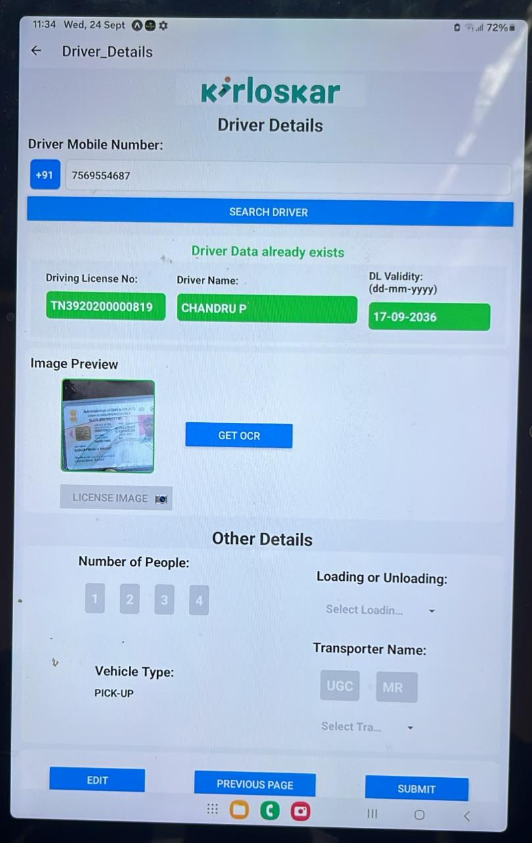
Driver Details Page
If the driver’s details already exist in the system:
All available information will be automatically fetched and displayed on the screen. Valid details are highlighted (Green),
While any mismatched or expired documents are highlighted in (Red).
The user must review these invalid entries, make corrections if required, and then submit the data.

Slide 13
Driver Details Page (चालक तपशील पृष्ठ) :
If the driver’s details already exist in the system:
(चालकाची माहिती सिस्टममध्ये आधीपासून उपलब्ध असल्यास):
सिस्टममध्ये चालकाची माहिती अस्तित्वात असल्यास, उपलब्ध सर्व माहिती आपोआप प्राप्त होऊन स्क्रीनवर दर्शविली जाईल.
वैध (योग्य) माहिती हिरव्या रंगात दर्शविली जाईल,
तर जुळत नसलेली किंवा कालबाह्य दस्तऐवजांची माहिती लाल रंगात दर्शविली जाईल.
वापरकर्त्याने लाल रंगात दर्शविलेल्या अवैध नोंदी काळजीपूर्वक तपासाव्यात, आवश्यक असल्यास दुरुस्त्या कराव्यात आणि नंतर डेटा सबमिट करावा.

Slide 14
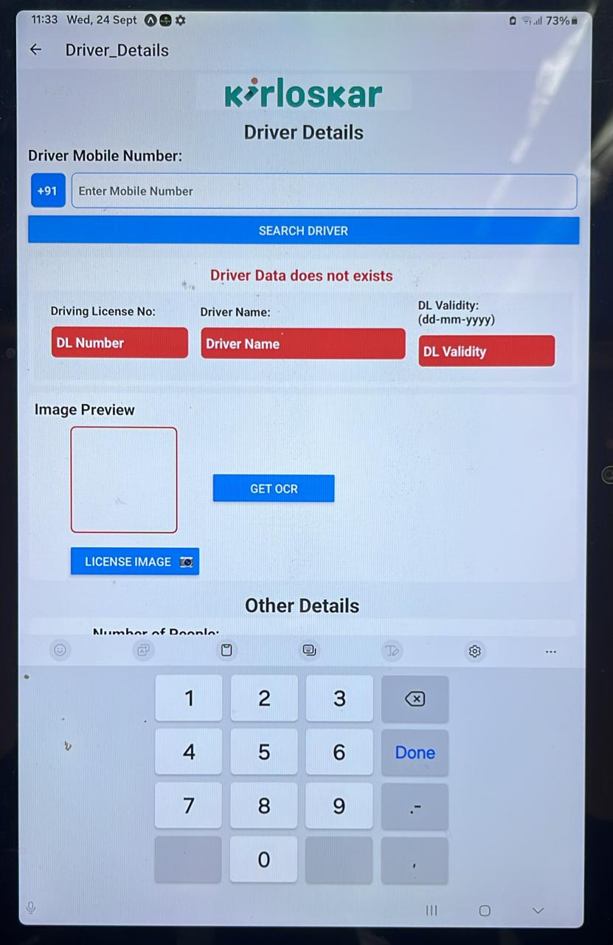
If the driver’s details are not available in the system:
The user must capture and upload the driver’s license. The application will use the OCR function to extract the necessary details from the uploaded document. The user can review, edit (if required)
Required Fields:
    Number of People want to be selected.
    Loading or Unloading want to be selected.
    Vehicle Type want to be selected.
    Transporter Name want to be selected and Submit

Slide 15
If the driver’s details are not available in the system:
(चालकाची माहिती सिस्टममध्ये उपलब्ध नसल्यास):
चालकाची माहिती सिस्टममध्ये उपलब्ध नसल्यास, वापरकर्त्याने चालकाचा परवाना (Driving License) कॅप्चर करून अपलोड करणे आवश्यक आहे.
अ‍ॅप्लिकेशन OCR फंक्शनचा वापर करून अपलोड केलेल्या दस्तऐवजातून आवश्यक माहिती आपोआप काढेल.
वापरकर्ता ही माहिती तपासू शकतो आणि आवश्यक असल्यास संपादन (Edit) करून दुरुस्ती करू शकतो.
आवश्यक फील्डस्:
लोकसंख्या (Number of People): निवडणे आवश्यक आहे.
लोडिंग किंवा अनलोडिंग (Loading/Unloading): यापैकी एक पर्याय निवडणे आवश्यक आहे.
वाहन प्रकार (Vehicle Type): निवडणे आवश्यक आहे.
ट्रान्सपोर्टरचे नाव (Transporter Name): निवडणे आवश्यक आहे आणि त्यानंतर Submit वर क्लिक करावे.

Slide 16
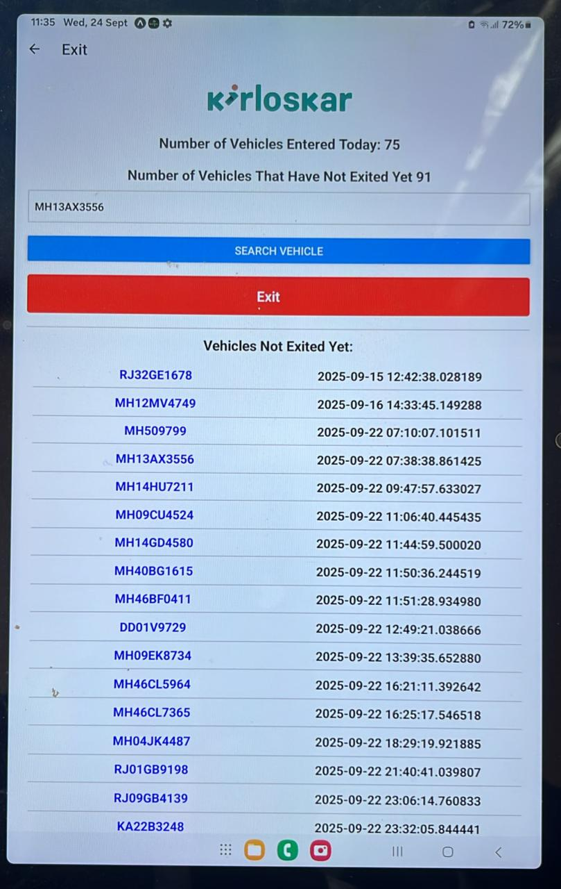
Gate Out Page:
When the user clicks on the Vehicle Exit button, a list of all vehicles that have entered the plant will be displayed. The user can enter a specific vehicle number in the search field to quickly locate the required vehicle.
Advantages of Details Page :
Ensures only drivers with valid licenses are processed.
Streamlines license capture using OCR and image uploads.
Allows manual correction when OCR extraction mismatches.
Provides complete digital traceability of driver records.

Slide 17
Gate Out Page (गेट आऊट पेज):
जेव्हा वापरकर्ता Vehicle Exit बटणावर क्लिक करतो, तेव्हा प्लांटमध्ये प्रवेश केलेल्या सर्व वाहनांची यादी स्क्रीनवर दर्शविली जाते.
वापरकर्ता शोध फील्डमध्ये विशिष्ट वाहन क्रमांक प्रविष्ट करून आवश्यक वाहन लवकर शोधू शकतो.
Details Page चे फायदे:
फक्त वैध परवाना असलेल्या चालकांचीच प्रक्रिया सुनिश्चित होते.
OCR आणि प्रतिमा अपलोडच्या मदतीने परवाना कॅप्चर प्रक्रिया सोपी व जलद होते.
OCR मधून चुकीची किंवा न जुळणारी माहिती मिळाल्यास मॅन्युअल दुरुस्ती करण्याची सुविधा उपलब्ध आहे.
चालकांच्या नोंदींची पूर्ण डिजिटल ट्रेसिबिलिटी मिळते.

Slide 18
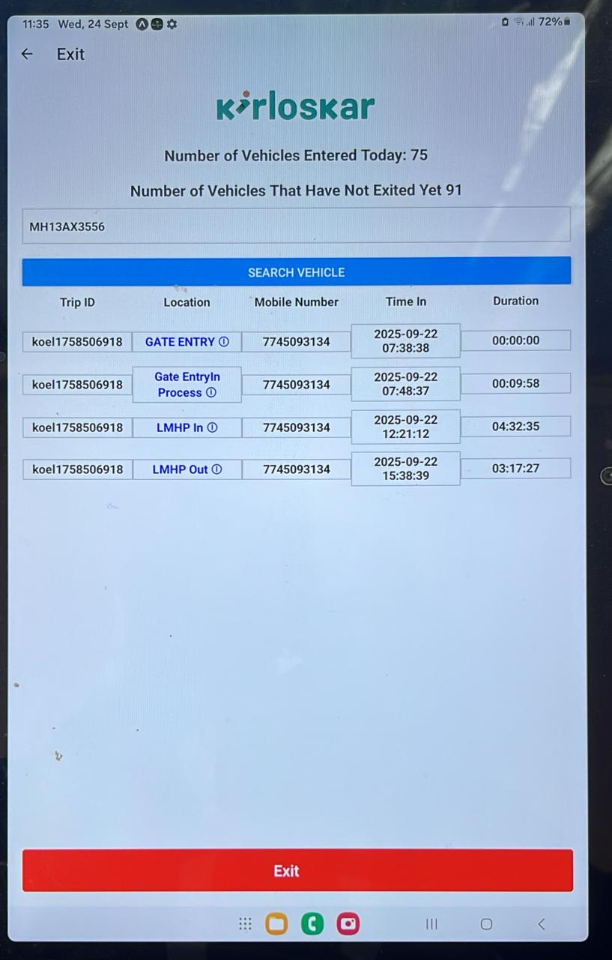
Gate Out Page
Before a vehicle can be marked as exited, the user must complete all required actions and validations in the system.
The application displays the list of actions and the location where the vehicle entered. Only after completing all activities end-to-end will the Exit option be enabled. This ensures accurate tracking and prevents incomplete records to proceed Vehicle Exit

Slide 19
Gate Out Page (गेट आऊट पेज)
वाहनाला Exit म्हणून मार्क करण्यापूर्वी, वापरकर्त्याने सिस्टममधील सर्व आवश्यक कृती आणि पडताळण्या पूर्ण करणे अनिवार्य आहे.
अ‍ॅप्लिकेशन वाहनाने कोणत्या लोकेशनमधून प्रवेश केला आणि कोणत्या क्रिया बाकी आहेत याची यादी दर्शवते.
सर्व प्रक्रिया एंड-टू-एंड पूर्ण झाल्यानंतरच Exit पर्याय सक्षम केला जातो. यामुळे वाहनांची अचूक ट्रॅकिंग होते आणि अपूर्ण नोंदींसह वाहन Exit होण्यापासून प्रतिबंध होतो.

Slide 20
THANK YOU
Prepared By: CHANDRU
Team: Catnip Infotech Private Limited
Version: v1.0 | Last Updated: 29/09/2025

